Slide 1

115學年度第一學期防災演練
預演：
9月15日(二)14:50-15:20
正式演練：
9月21日(一) 9:21-9:51

Slide 2
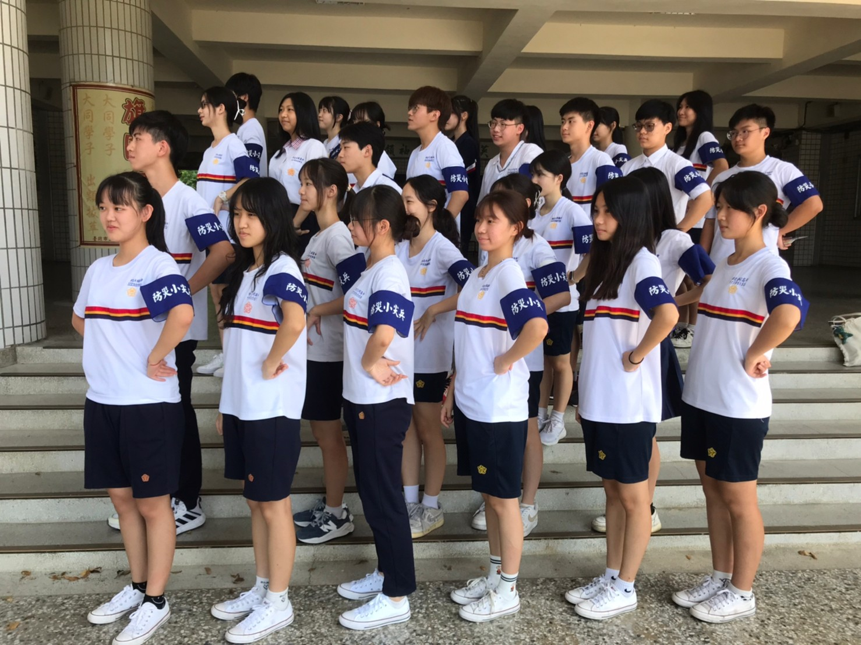
防災小尖兵由
校級幹部
及各班班長擔任
集合時間為:
9/11(五)12:30
集合地點為:
國防教室(國中)
交安教室(高中)

Slide 3
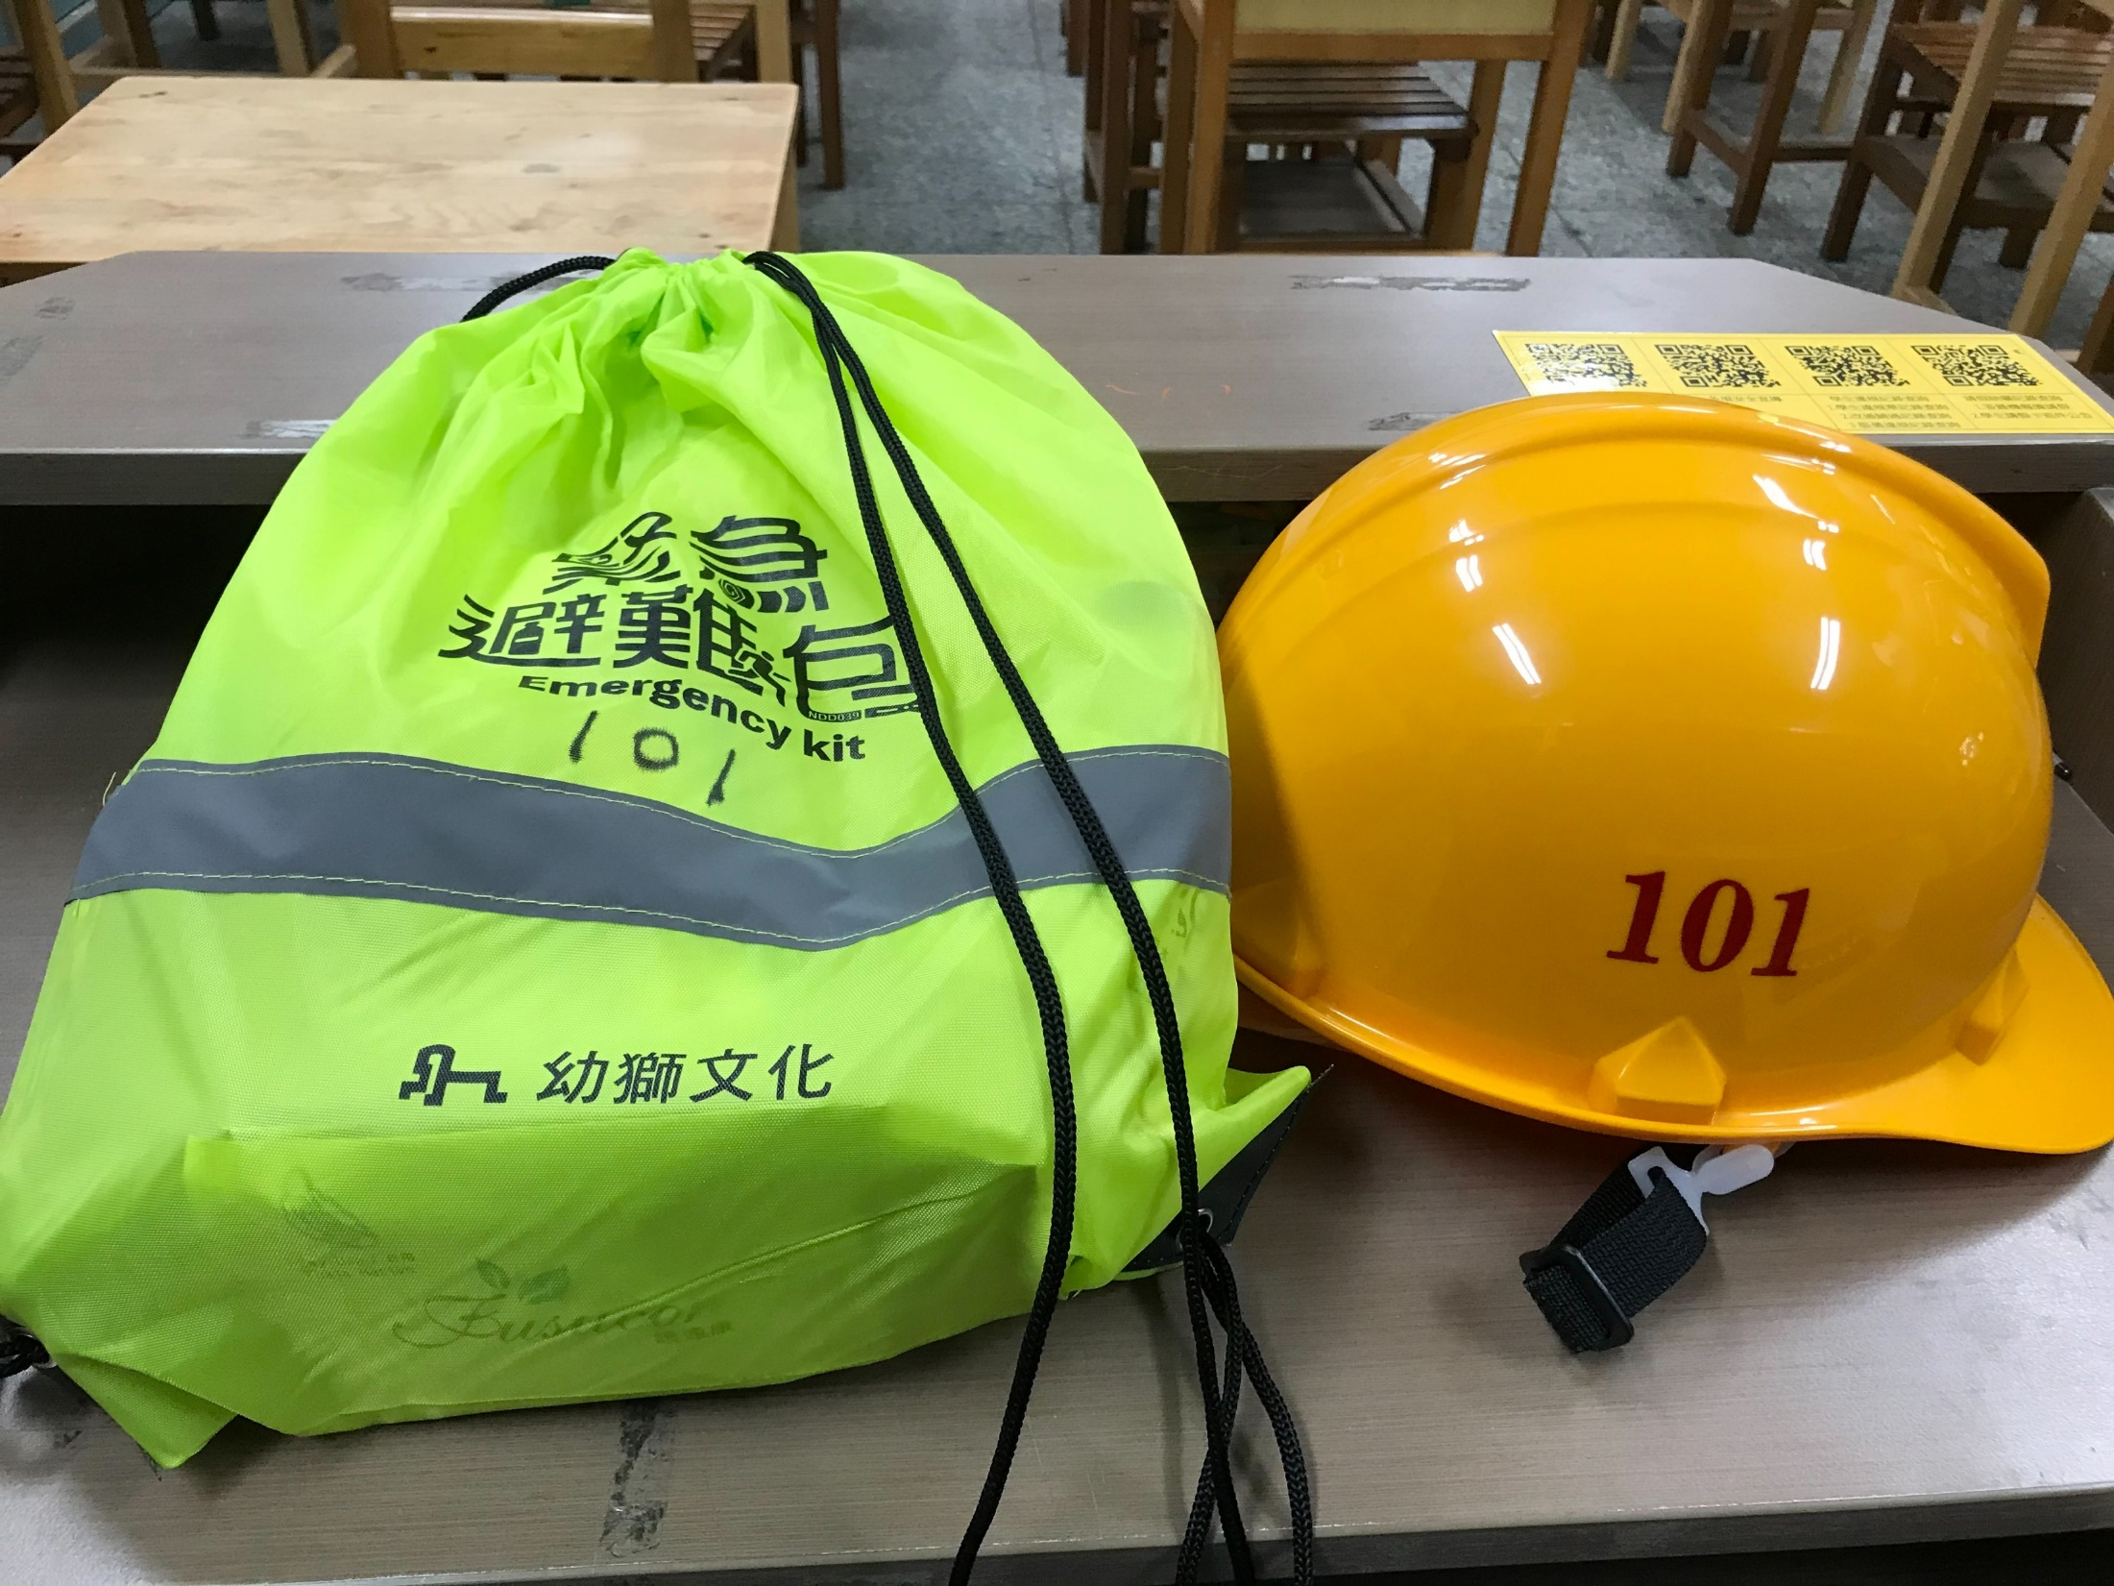
各班教室講桌配置
緊急避難包
(由班長攜帶)
任課老師使用
防災安全帽
(圖示:101班)

Slide 4
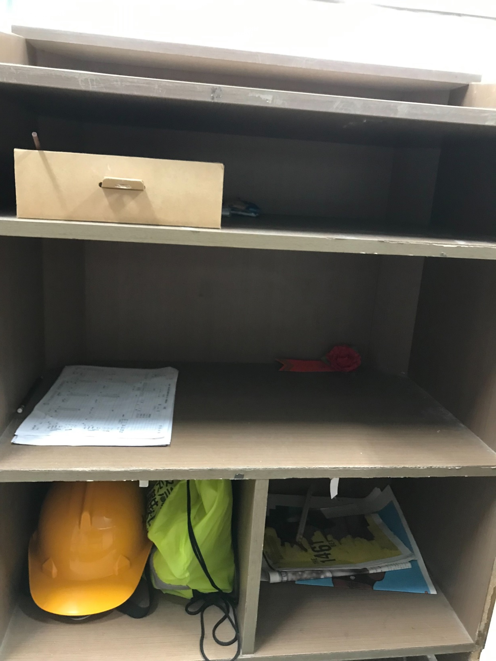
統一放置於
講桌下方

Slide 5
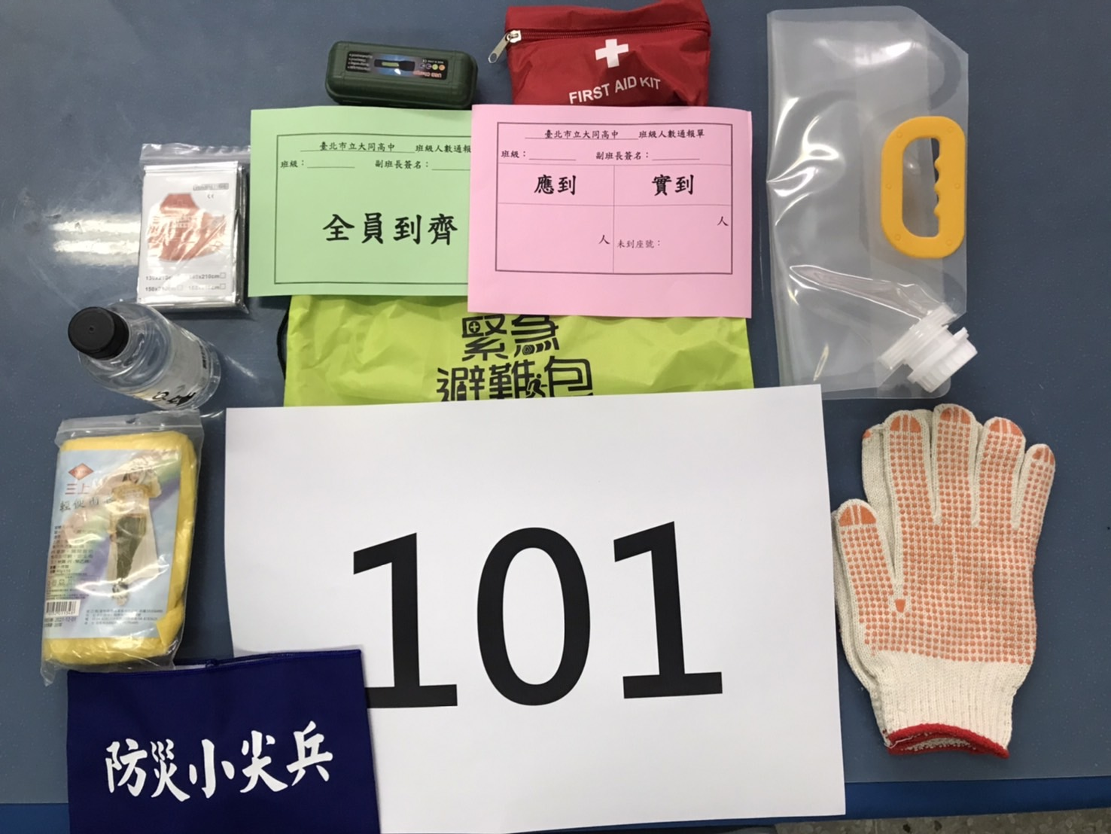
緊急避難包
內容物品

Slide 6

演練流程

Slide 7
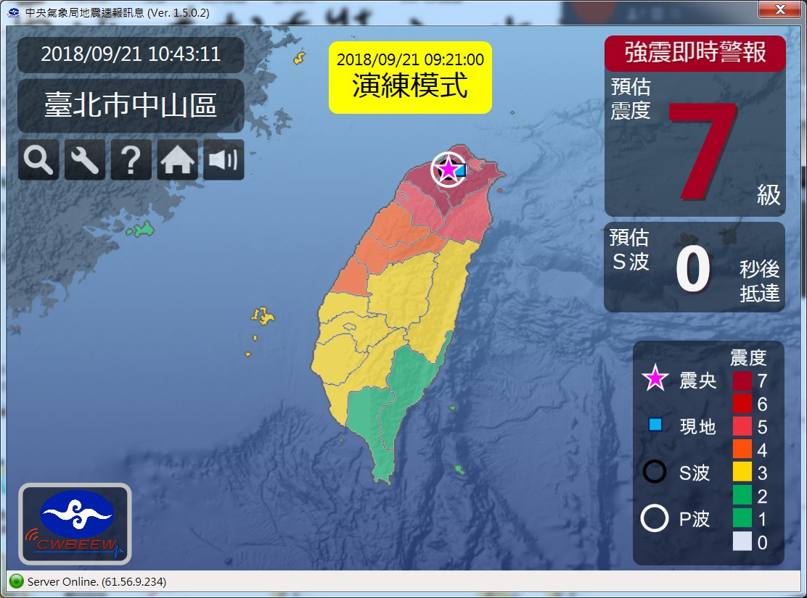
演練時以地震警報全校廣播發布

Slide 8
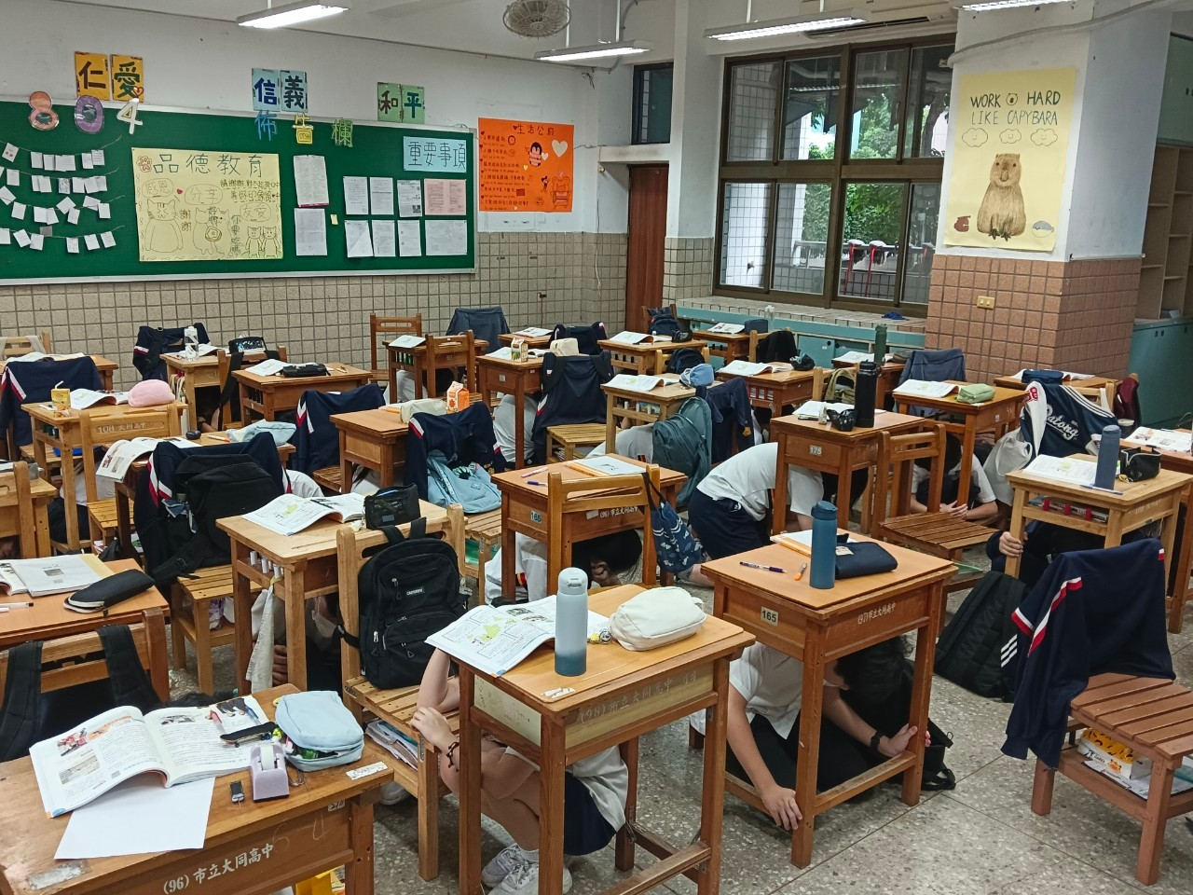
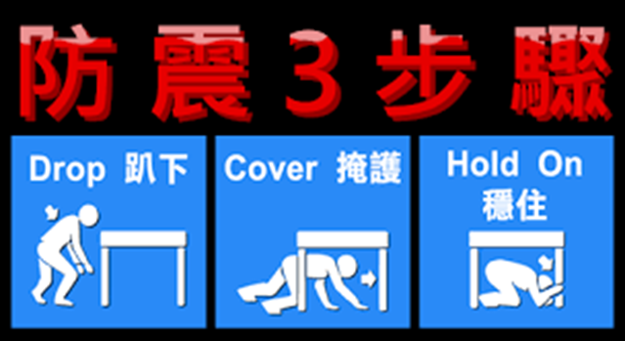
老師及同學依據防震3步驟自我防護
副標題

Slide 9
聽聞廣播~
「疏散至田徑場」各班依下列順序前往田徑場
順序 | 樓層 | 班級
第１波 | 至真樓、至美樓、至德樓等專科教室及活動中心、操場、籃球場、排球場 | 上外堂課班級
 | 教學大樓1F | 國七、國八
 | 教學大樓3F | 204.210-215班.101-104班
 | 教學大樓5F | 301-302.304-312.314班
 | 行政大樓2F | 116.216.316班
 | 行政大樓4F | 國九
 | 至美樓3F | 707.807.907班
第２波 | 教學大樓2F、4F | 303.313.315班.201-203.205-209班.105-115班
1、3、5樓班級（體育課及外堂課班級）為第一波疏散
2、4樓班級為第二波疏散

Slide 10
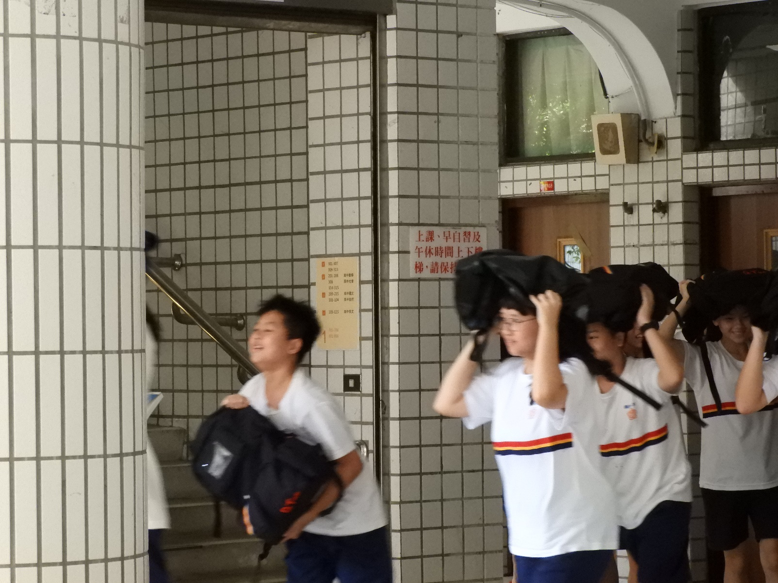
書包置於頭部迅速、安靜至田徑場集合!

Slide 11


教學大樓教室防災疏散路線圖 1F
高中地科
C
樓梯
男廁
女廁
805
804
803
802
801
706
705
704
703
702
701
女廁
B
樓梯
往眼鏡區
806
A
2樓梯
至
德
樓
A1樓梯
往
圖書館拱門
801.802.803班路線：
A2樓梯前→穿堂→田徑場
往
穿堂
往
穿堂
701.702.703班路線：
B樓梯前→圖書館前拱門→田徑場
804.805.806班
路線：
C樓梯前→
眼鏡區→交安教室旁拱門→
大同道→司令台右側→田徑場
704.705.706班路線：
A1樓梯前→穿堂→田徑場
疏散集合地:
田徑場

Slide 12
教學大樓教室防災疏散路線圖 3F
器材室
C
樓梯
男廁
女廁
國文科
辦公室
104
103
102
215
214
213
212
211
210
女廁
B
樓梯
101
往眼鏡區
315
A
2樓梯
至
德
樓
A1樓梯
往
圖書館拱門
101.102.215班路線：
A2樓梯至1F→穿堂→田徑場
往
穿堂
往
穿堂
210.211.212班路線：
B樓梯至1F→圖書館前拱門→田徑場
103.104.315班路線：
C樓梯至1F→
1F眼鏡區→交安教室旁拱門→
大同道→司令台右側→田徑場
213.214班路線：
A1樓梯至1F→穿堂→田徑場
疏散集合地:
田徑場

Slide 13
教學大樓教室防災疏散路線圖 5F
高中物理(一)
C
樓梯
男廁
女廁
313
312
311
310
309
308
307
306
305
304
303
女廁
B
樓梯
往眼鏡區
314
A
2樓梯
至
德
樓
A1樓梯
往
圖書館拱門
309.310.311班路線：
A2樓梯至1F→穿堂→田徑場
往
穿堂
往
穿堂
303.304.305班路線：
B樓梯至1F→圖書館前拱門→田徑場
312.313.314班路線：
C樓梯至1F→
1F眼鏡區→交安教室旁拱門→
大同道→司令台右側→田徑場
306.307.308班路線：
A1樓梯至1F→穿堂→田徑場
疏散集合地:
田徑場

Slide 14
教學大樓教室防災疏散路線圖 2F
國中家政
C
樓梯
男廁
女廁
英文科
辦公室
114
113
112
111
110
109
108
107
106
105
女廁
B
樓梯
往眼鏡區
115
A
2樓梯
至
德
樓
A1樓梯
往
圖書館拱門
110.111.112班路線：
A2樓梯至1F→穿堂→田徑場
往
穿堂
往
穿堂
105.106.107班路線：
B樓梯至1F→圖書館前拱門→田徑場
113.114.115班路線：
C樓梯至1F→
1F眼鏡區→交安教室旁拱門→
大同道→司令台右側→田徑場
108.109班路線：
A1樓梯至1F→穿堂→田徑場
疏散集合地:
田徑場

Slide 15
教學大樓教室防災疏散路線圖 4F
高中生物(一)
C
樓梯
男廁
女廁
數學科
辦公室
208
207
206
205
204
203
202
201
301
302
女廁
B
樓梯
往眼鏡區
209
A
2樓梯
至
德
樓
A1樓梯
往
圖書館拱門
204.205.206班路線：
A2樓梯至1F→穿堂→田徑場
往
穿堂
往
穿堂
302.301.201班路線：
B樓梯至1F→圖書館前拱門→田徑場
207.208.209班路線：
C樓梯至1F→
1F眼鏡區→交安教室旁拱門→
大同道→司令台右側→田徑場
202.203班路線：
A1樓梯至1F→穿堂→田徑場
疏散集合地:
田徑場

Slide 16
至美樓教室防災疏散路線圖 3F
F
樓梯
男廁
女廁
907
學習中心E
807
707
學習中心D
特教組
學習中心C
學習中心B
學習中心A
D
樓梯
行政大樓
健康樂食館旁穿堂
疏散集合地:
田徑場
707.807.907班路線：
F樓梯至1F→
健康樂食館旁穿堂→
排球場前→龍池→
大同道→司令台→田徑場

Slide 17
行政大樓教室防災疏散路線圖 2F
116
D
樓梯
男廁
女廁
216
316
教務處
資料室
教務處
油印室
國中人文
國中自然
國中數學
E
樓梯
交安教室旁拱門
疏散集合地:
田徑場
116.216.316班路線：
D樓梯至1F→交安教室旁拱門→
排球場前→龍池→司令台→
田徑場

Slide 18

行政大樓教室防災疏散路線圖 4F
A3樓梯
疏散集合地:
田徑場
D
樓梯
男廁
女廁
906
905
視廳教室
904
903
902
901
E
樓梯
交安教室旁拱門
往
穿堂
往
圖書館拱門
905.906班路線：
D樓梯至1F→交安教室旁拱門→
排球場前→龍池→司令台→
田徑場
903.904班路線：
A3樓梯至1F→穿堂→田徑場
901.902班路線：
E樓梯至1F→圖書館前拱門→田徑場

Slide 19
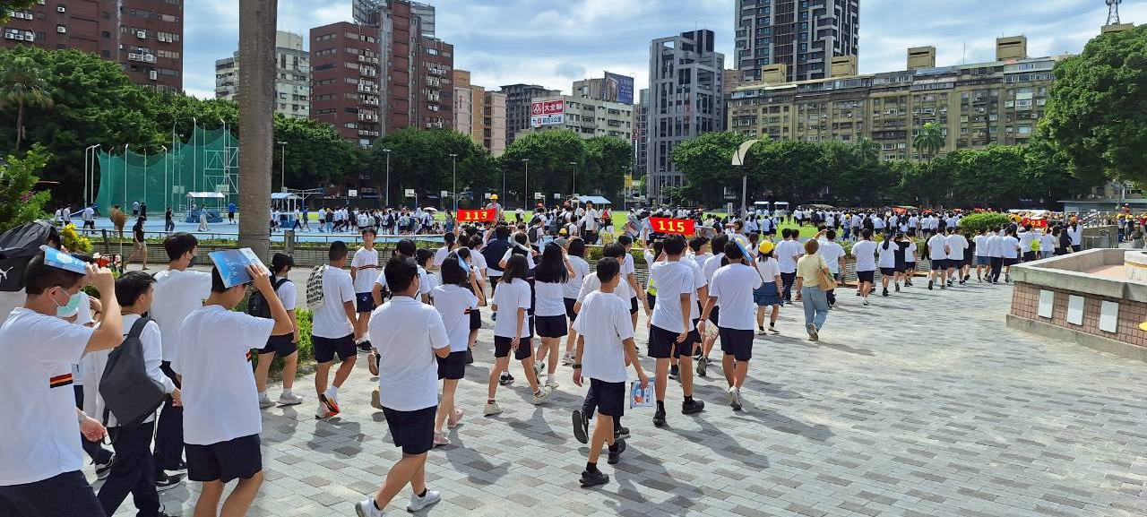
先到的班級先往長春路方向靠攏
各班排成一路縱隊坐下點名

Slide 20
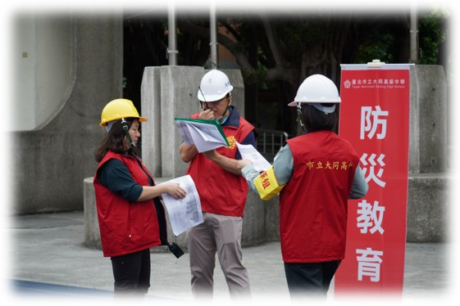
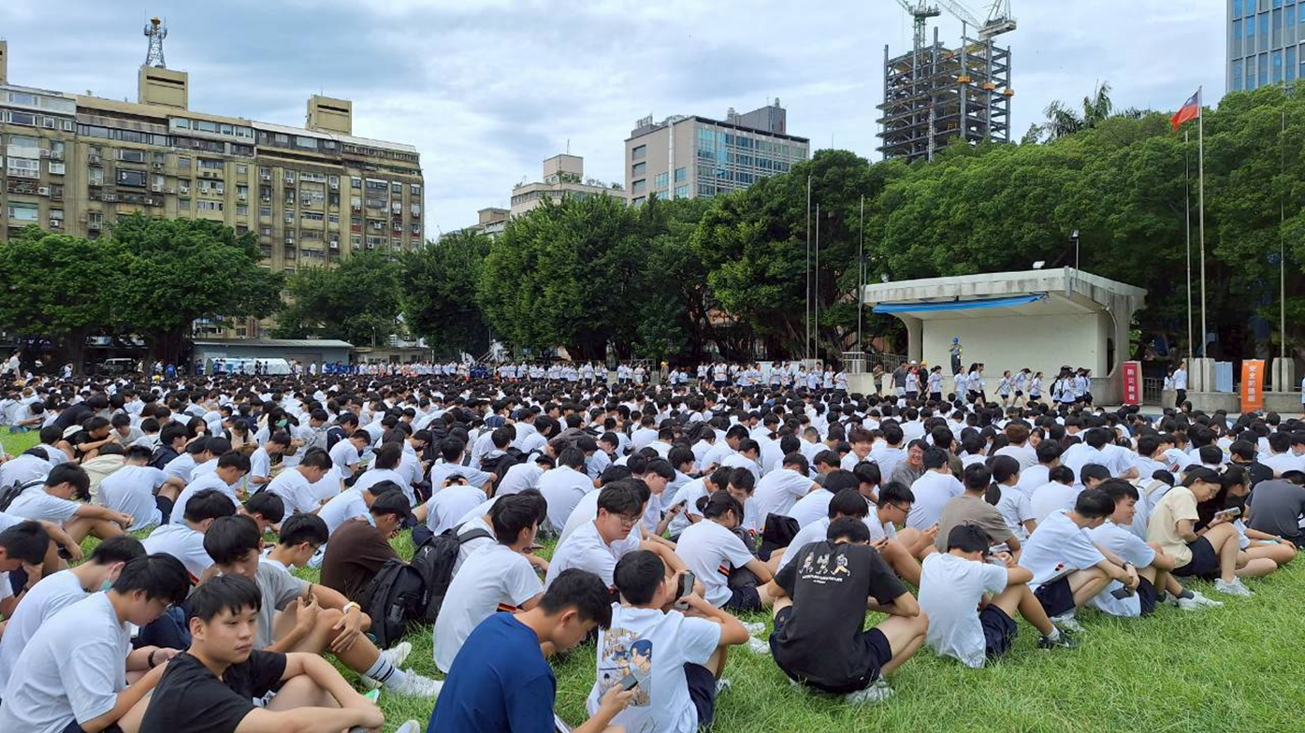
疏散集合地點:至田徑場避難

Slide 21
行政大樓
115-1 防災演練 (9/15、9/21)
龍池
排球場
入口
入口
籃球場
316
避難引導組
體育班6個班級
按各班位置排列
或按照各隊排列
216
緊急救護組
安全防護組
116
游泳池
907
搶救組
807
707
司令台
先到的班級先往長春路方向，
各班一路縱隊坐下點名。
通報組
入口

Slide 22
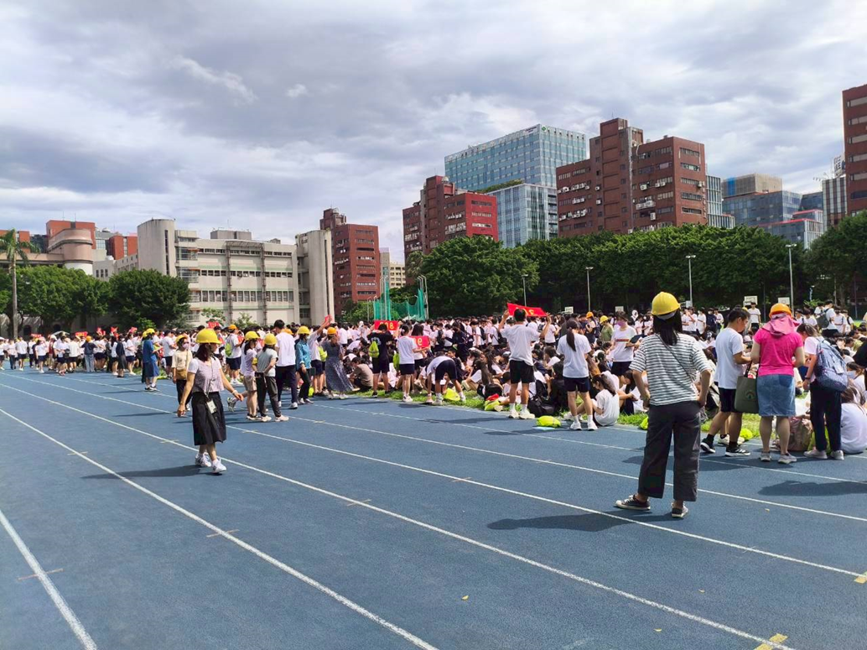
授課老師協助點名

Slide 23
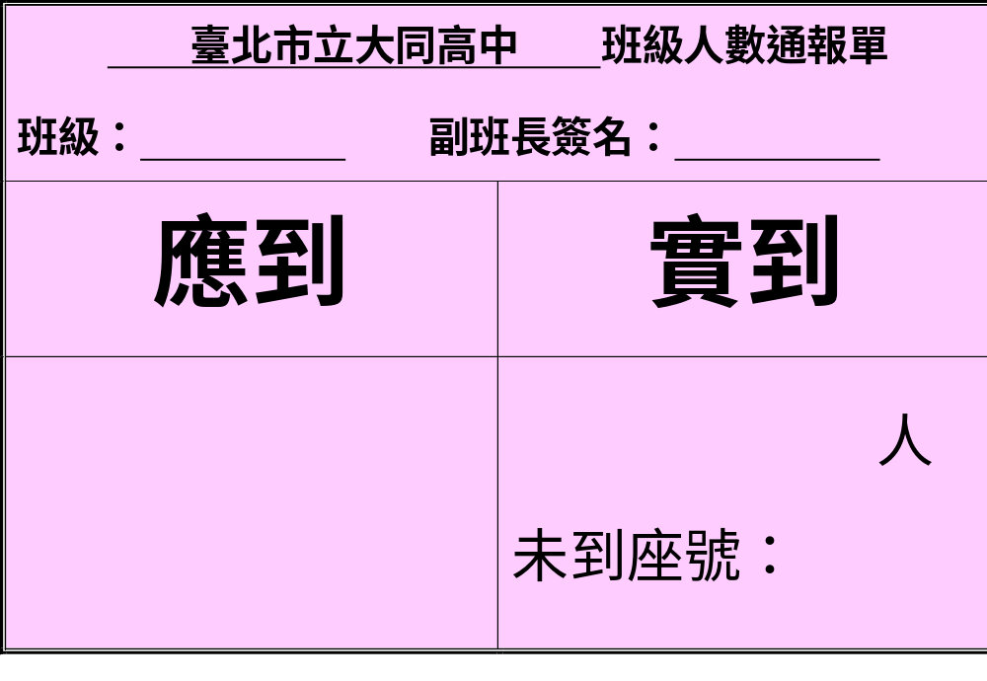
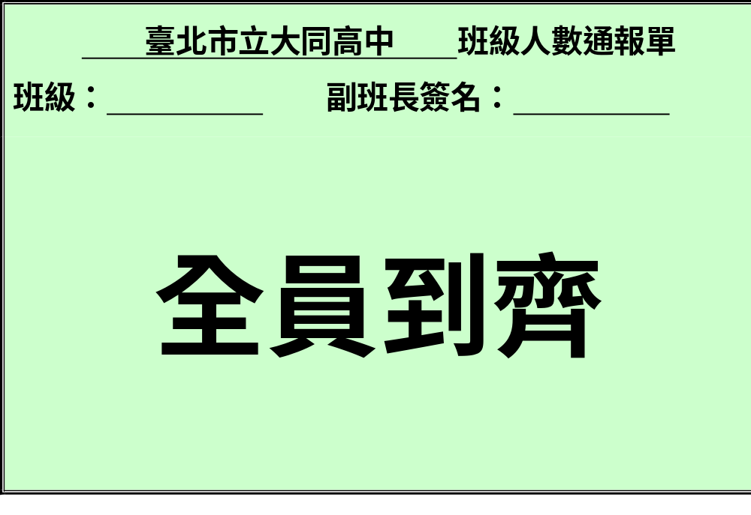
副班長注意!
紅色、綠色點名單
皆放在緊急避難包裡
全班到齊 填綠單
有同學未到填紅單

Slide 24
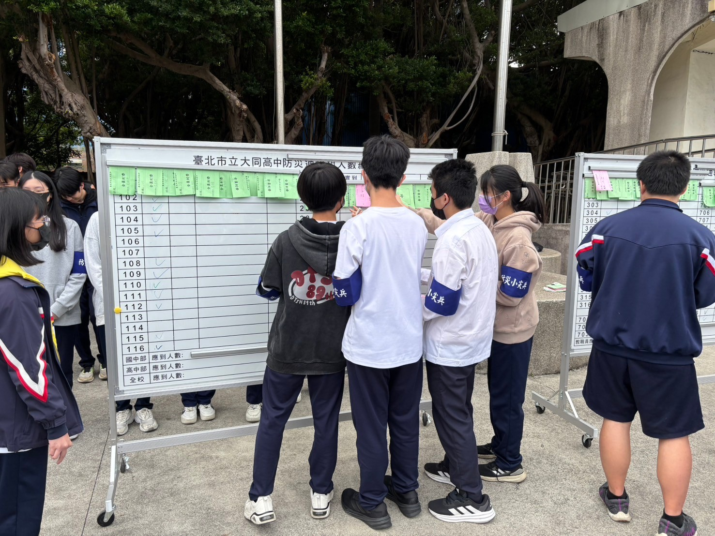
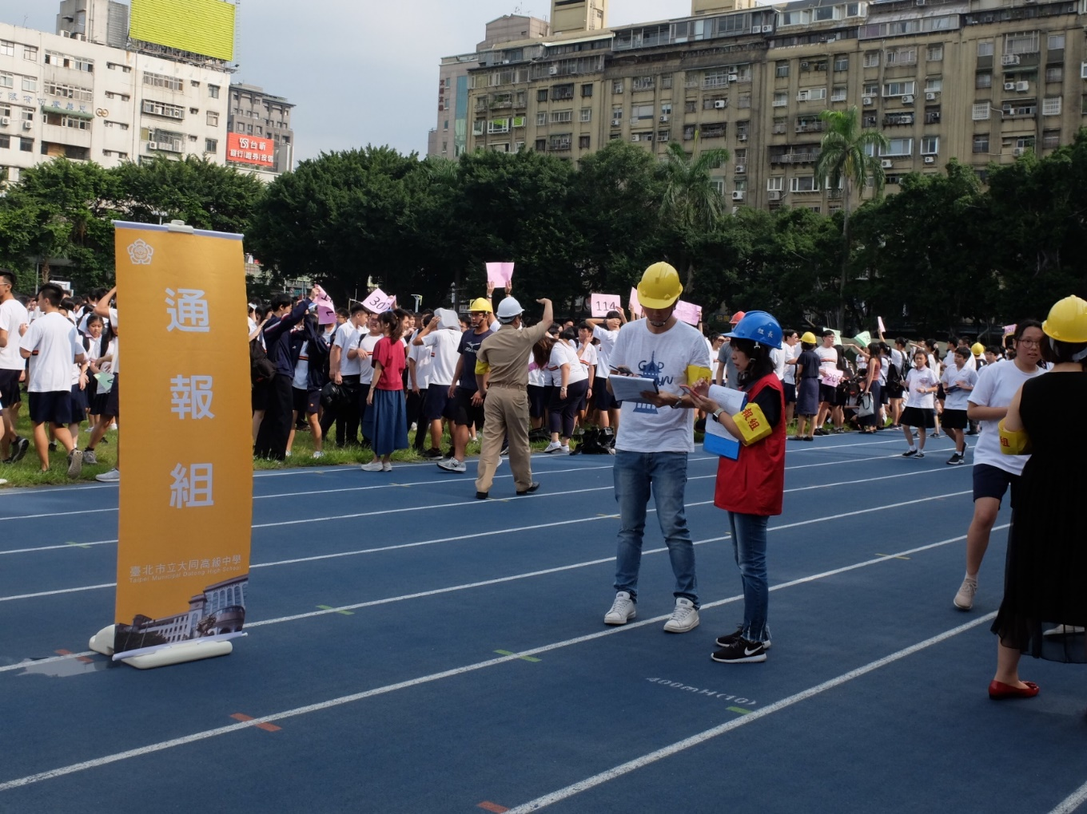
通報組清查人數

Slide 25
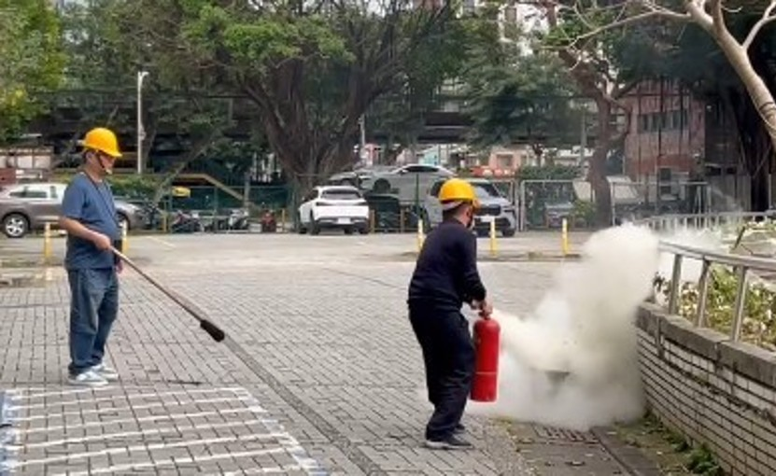
搶救組初期滅火處置

Slide 26
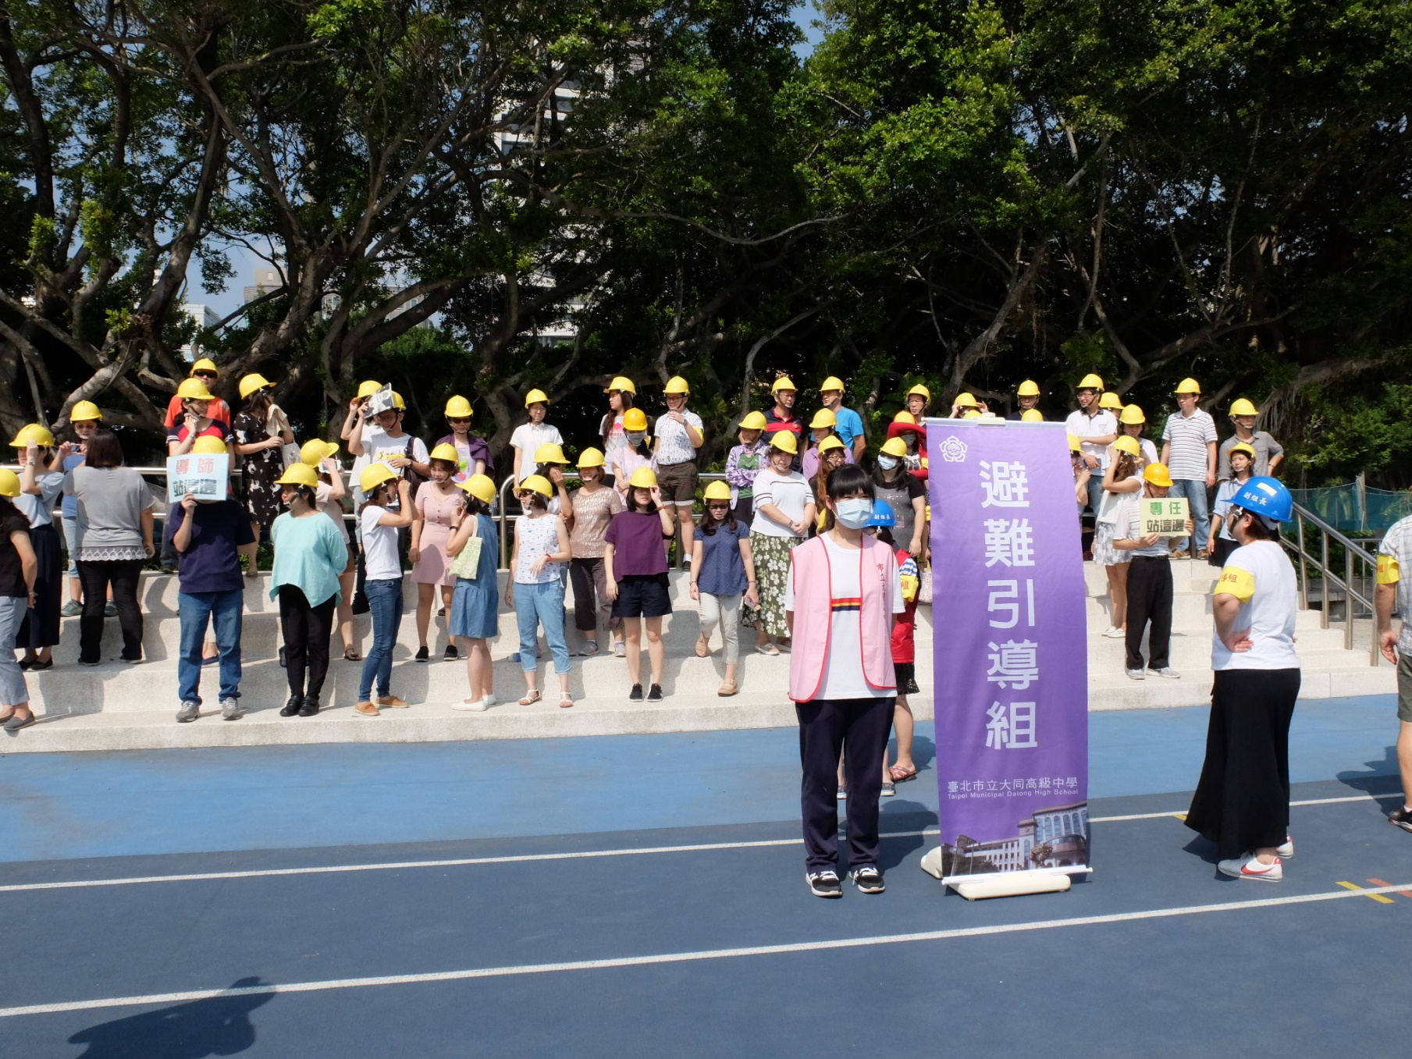
未授課師長於看台集合

Slide 27
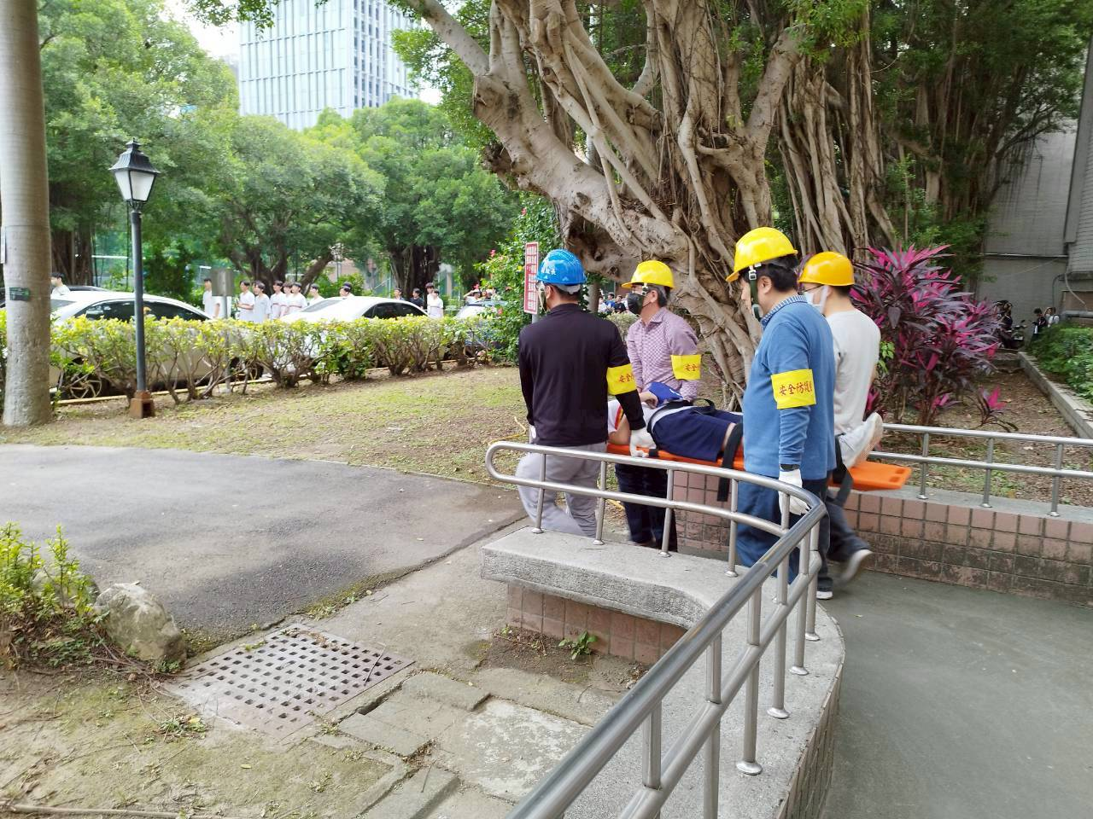
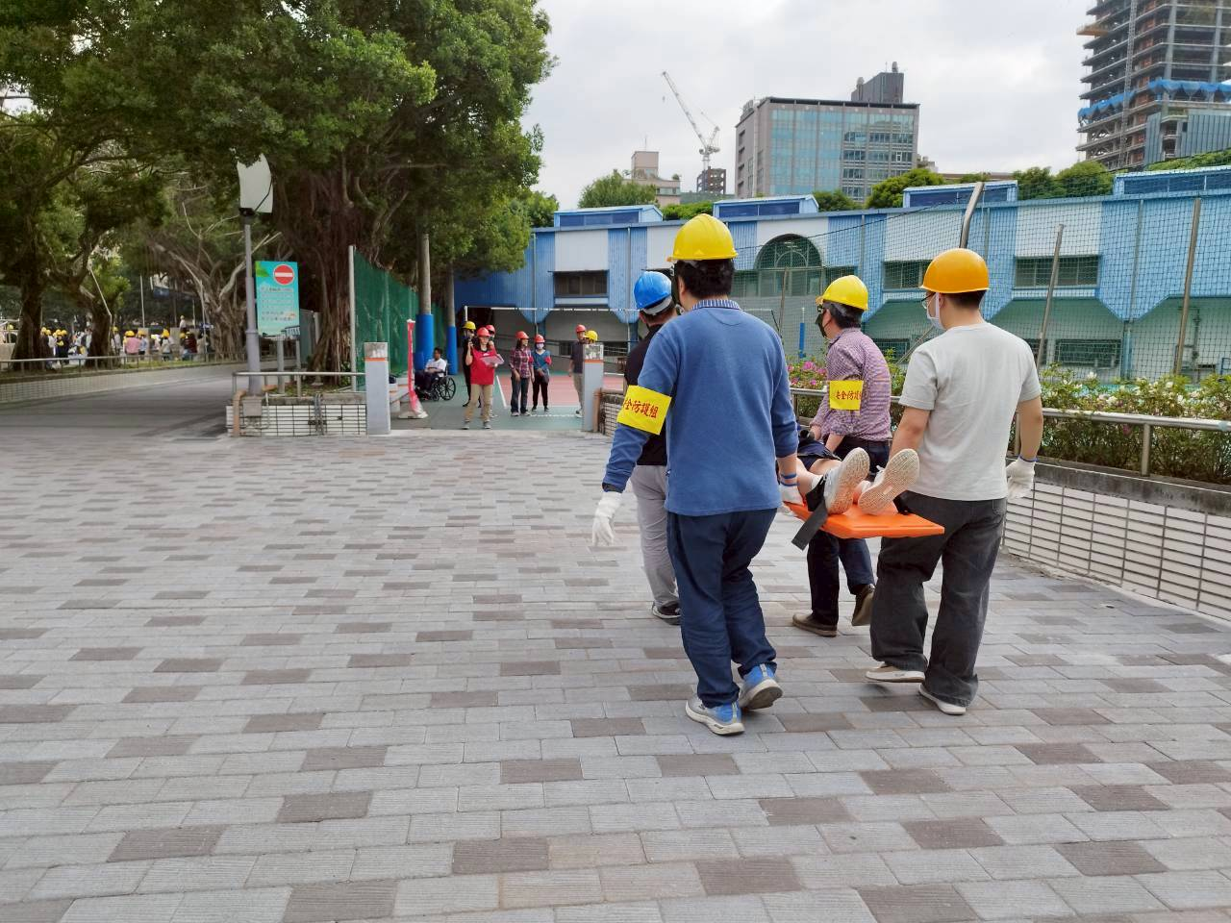
安全防護組護送傷患至排球場

Slide 28
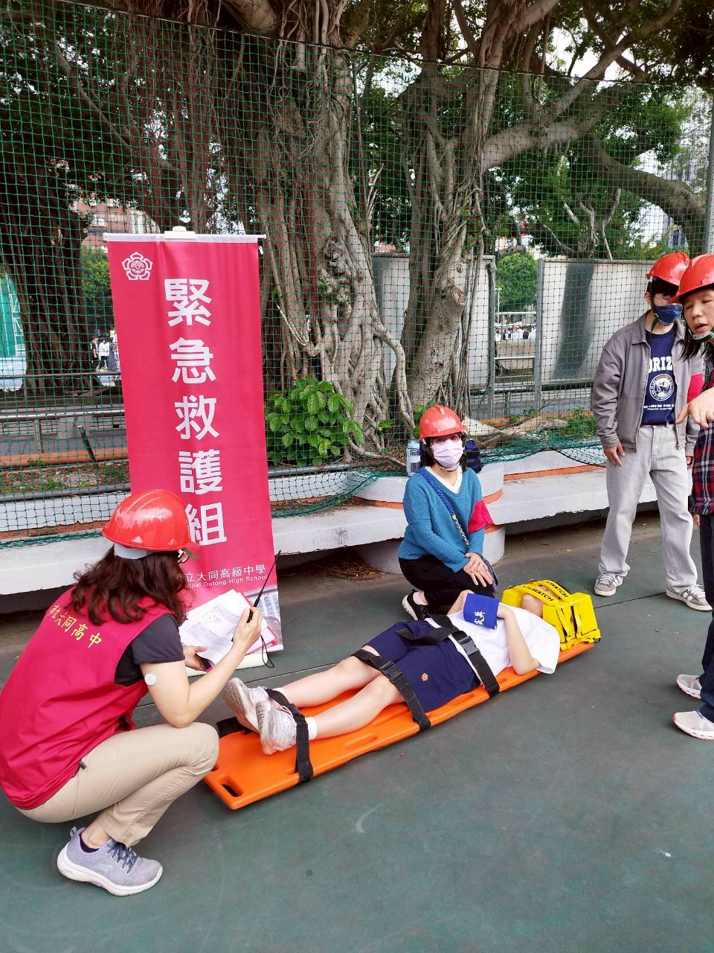
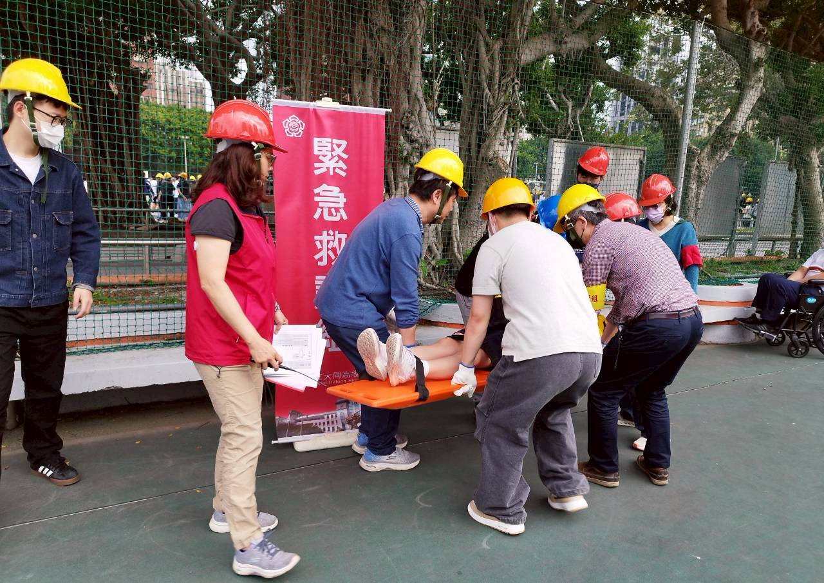
緊急救護組設置於排球場
安置傷患

Slide 29

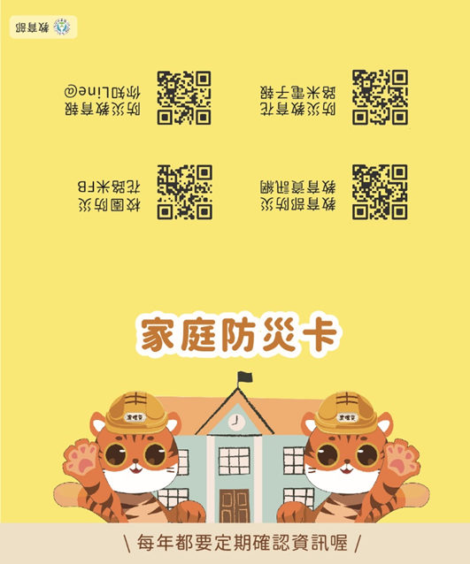
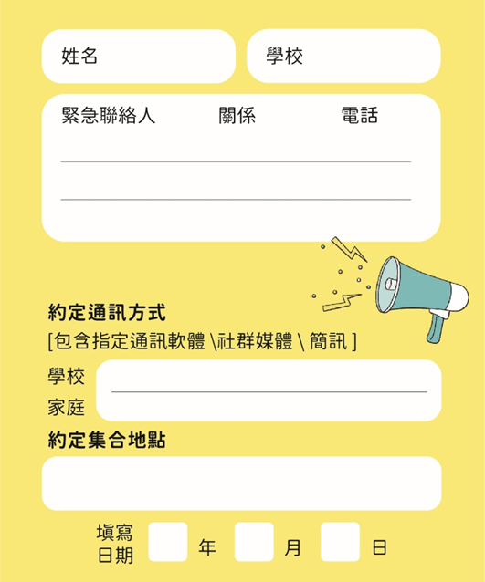
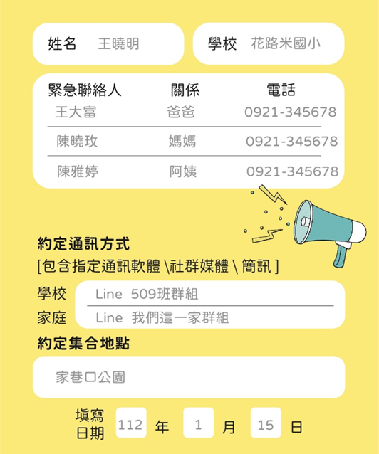
一、家庭防災卡應讓學生隨身攜帶，於突發狀況時能夠使用。
二、緊急聯絡人應填寫父母親、監護人、親戚，以填寫2人以上為原則。

Slide 30
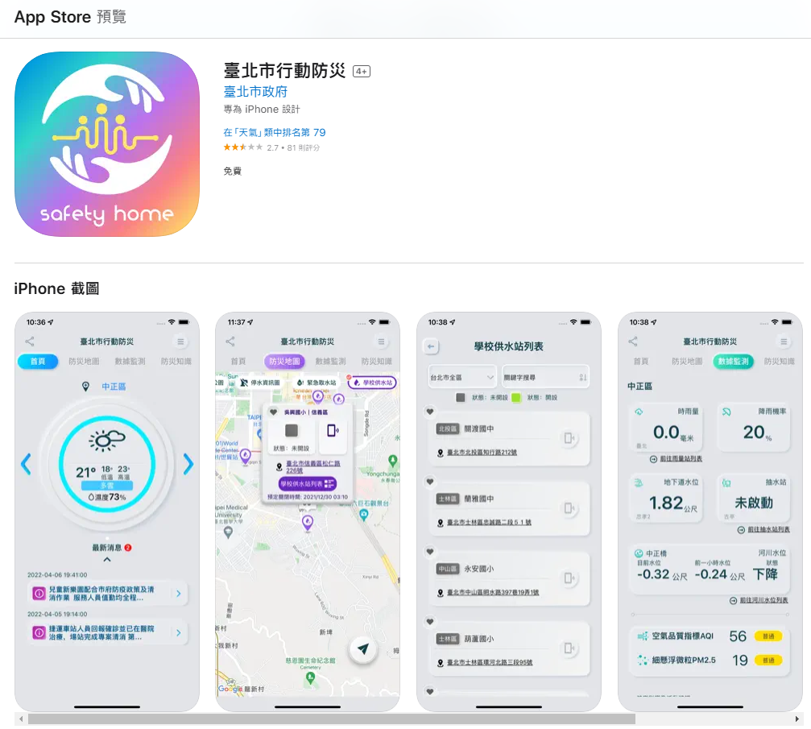
下載臺北市行動防災APP
至App Store或Google Play商店
下載此應用程式
行動防災App提供停班停課、颱風動態、CCTV即時影像、地震速報、避難疏散等重要災害資訊。

Slide 31

大同高中我的家
平時演練不含糊
災害防救靠大家

